Slide 1
一个 5800 行文件的重构历程
— 任凯

Slide 2
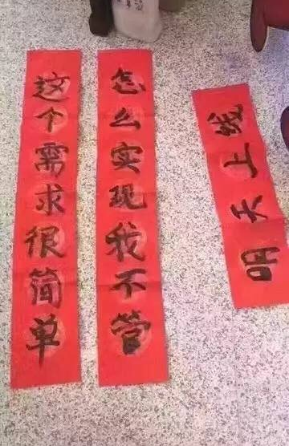
背景

Slide 3
工程层次结构不清晰
很多为了快速实现的 Workaround 错综复杂
很多小 Bug 需要花大力气解决

Slide 4
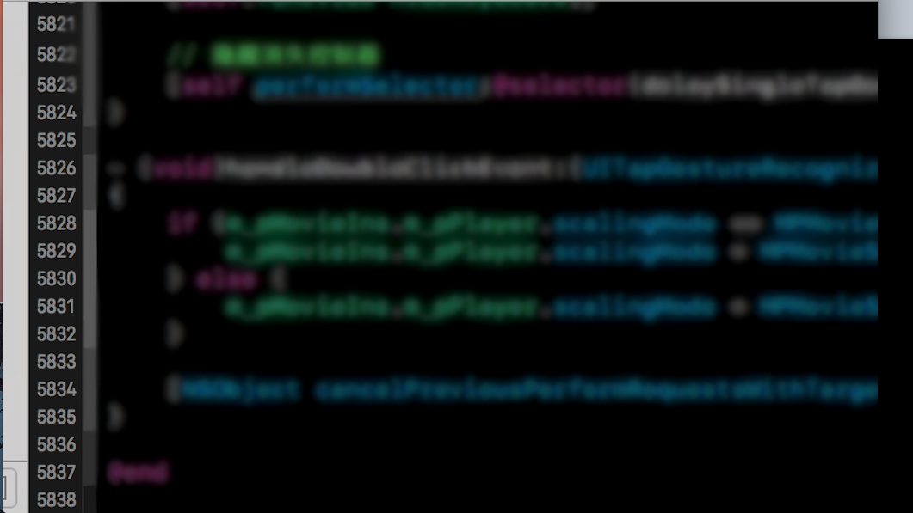
主角登场
5838
PlayerViewController

Slide 5
需求整理

Slide 6

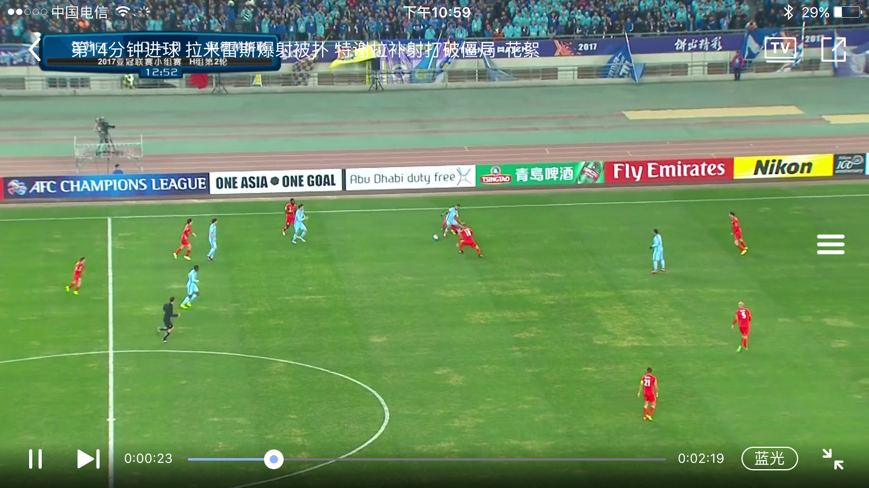
这个需求很简单
视频播放器

Slide 7
核心播放逻辑
请求视频合辑、直播事件
直播事件
选择某个节目yyafyyanyanqua
清晰度
获取播放链接
播放视频

Slide 8
UI
请求视频合辑、直播事件
直播事件
选择某个节目
清晰度
获取播放链接
播放视频

Slide 9
UI
其他业务逻辑
请求视频合辑、直播事件
直播事件
选择某个节目
清晰度
获取播放链接
播放视频

Slide 10
其他业播放时务逻辑
全屏半屏
分享
多屏
加载中 UI
加载失败、重试 UI
播放器皮肤UI
请求视频合辑、直播事件
选择某个节目
清晰度
获取播放链接
播放视频

Slide 11
实现

Slide 12

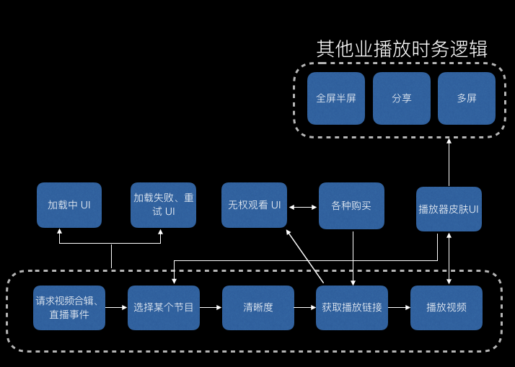
怎么实现我不管
PlayerViewController
=
5838

Slide 13


结构
项目的具体业务
项目共用业务层
企业内部共用业务层
基础
开源第三方库
一些可夸任何项目公用的工具

Slide 14
StatusView
ControlsView
ShareViewController
加载中 UI
加载失败、重试 UI
无权观看、购买 UI
播放器皮肤UI
分享
PlayerViewController
RemotePlayManager
多屏
ChannelManager
PlayLinkHelper
VideoPlayer
请求视频合辑、直播事件
选择某个节目
清晰度
获取播放链接
播放视频

Slide 15
Classes
项目的具体业务
LiveViewController
VodViewController
项目共用业务层
PlayerViewController
StatusView
ControlsView
ShareViewController
内部公用业务层
PlayLinkHelper
ChannelManager
基础层
RemotePlayManager
VideoPlayer

Slide 16
Protocol+Generic

Slide 17
Classes+Protocol
项目的具体业务
LiveViewController
VodViewController
项目共用业务层
StatusView
ControlsView
ShareViewController
内部公用业务层
PlayLinkHelper
ChannelManager
基础层
RemotePlayManager
VideoPlayer
PlayerViewController

Slide 18
明天上线😂
&
谢谢

